Slide 1
Breaking Monotonicity
2024년 8월 19일
Hyungdong Park
Department of Computer Engineering

Slide 2
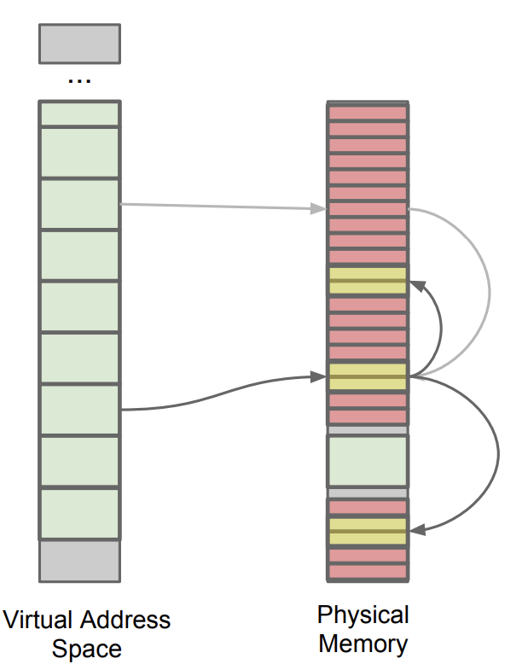
Kernel Privilege Escalation Attack
Rowhammer 를 통해 PTE 내의 bit 를 flip 시켜, 가상주소가 원래 가리키는 곳이 아닌 다른 곳을 가리키게 함
Physical memory 를 PTE 로 가득 채워 bit-flip 이 일어난 PTE 가 또 다른 PTE 로 mapping 되는 것을 유도함
Flip 이 성공하면, PTE 에 대한 read/write 권한 (커널의 권한) 을 획득하게 됨
“Exploiting the DRAM rowhammer bug to gain kernel privileges" [M.Seaborn, et al.]

Slide 3
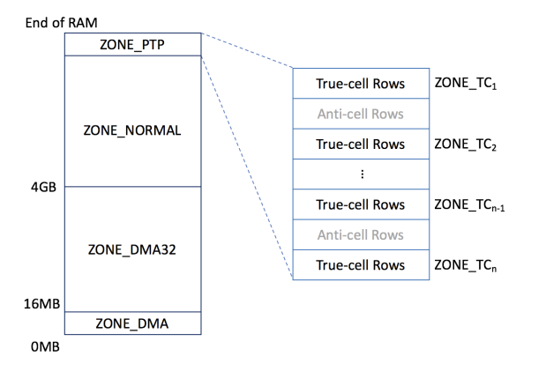
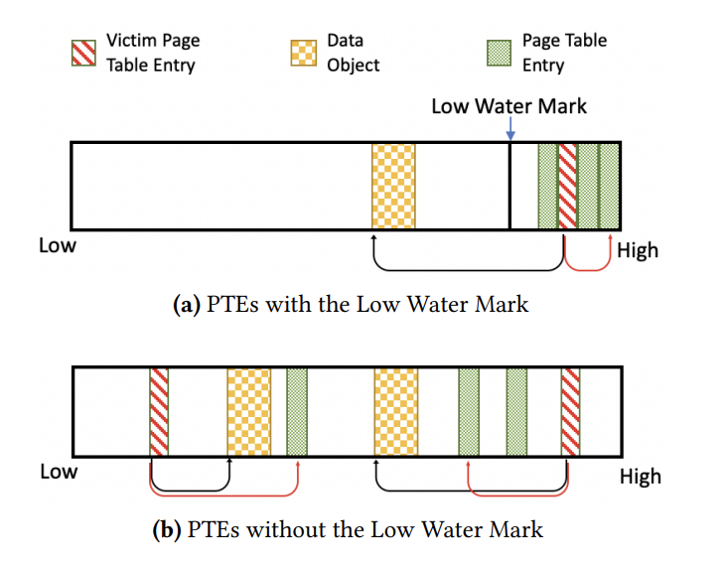
Monotonic Pointer Based Defense Mechanism
Rowhammer 에 의한 bit-flip 의 monotonic 한 특성 (True-cell 에서 1→0) 을 이용한 방어 기법
PTE pointer 를 모두 DRAM 의 True-cell 에만 배치
모든 PTE 들을 low water mark(기준점) 상위에 배치
그러나, DDR5 의 On-Die ECC 의 등장으로, 이 기법이 더 이상 유효하지 않을 수 있음
“Protecting Page Tables from RowHammer Attacks using Monotonic Pointers in DRAM True-Cells" [XC Wu, et al.]

Slide 4
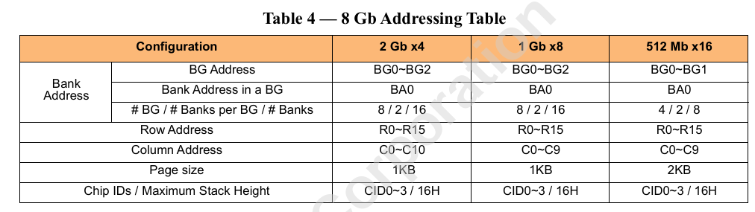
DDR5
8GBytes 물리 메모리 + 32MBytes PTP_ZONE 시나리오를 가정
Bank Group : 8개
Bank : 16개 (Bank Group 당 2개)
Row : 65,536개
Column : 1024 개

Slide 5
DDR5
Chip : 4
DRAM
DRAM
DRAM
DRAM

Slide 6
DDR5
BG 0
BG 1
BG 4
BG 5
Chip : 4
Bank Group : 8
DRAM
DRAM
DRAM
DRAM
BG 2
BG 3
BG 6
BG 7

Slide 7
DDR5
BG 0
BG 1
BG 4
BG 5
bank 0
bank 1
bank 0
bank 1
bank 0
bank 1
bank 0
bank 1
Chip : 4
Bank Group : 8
Bank : 16
DRAM
DRAM
DRAM
DRAM
bank 0
bank 1
bank 0
bank 1
bank 0
bank 1
bank 0
bank 1
BG 2
BG 3
BG 6
BG 7

Slide 8
DDR5
Col : 1024
bank
8 bits
8 bits
8 bits
…
8 bits
8 bits
8 bits
8 bits
…
8 bits
8 bits
8 bits
8 bits
…
8 bits
Row :
65,536
…
8 bits
8 bits
8 bits
…
8 bits

Slide 9
DDR5
Col : 1024
bank
8 bits
8 bits
8 bits
…
8 bits
8 bits
8 bits
8 bits
…
8 bits
8 bits
8 bits
8 bits
…
8 bits
Row :
65,536
…
8 bits
8 bits
8 bits
…
8 bits

Slide 10
DDR5
DRAM
DRAM
DRAM
DRAM
Chip0
Chip1
Chip2
Chip3
8 bits
8 bits
8 bits
8 bits

Slide 11
DDR5
DRAM
DRAM
DRAM
DRAM
Chip1
Chip2
Chip3
Chip4
8 bits
8 bits
8 bits
8 bits
8 bits
8 bits
8 bits
8 bits
BL16
…
…
…
…
8 bits
8 bits
8 bits
8 bits

Slide 12
DDR5
DRAM
DRAM
DRAM
DRAM
Chip1
Chip2
Chip3
Chip4
8 bits
8 bits
8 bits
8 bits
8 bits
8 bits
8 bits
8 bits
BL16
…
…
…
…
8 bits
8 bits
8 bits
8 bits
In-DRAM ECC
(Invisible to system)
8 bits
8 bits
8 bits
8 bits

Slide 13
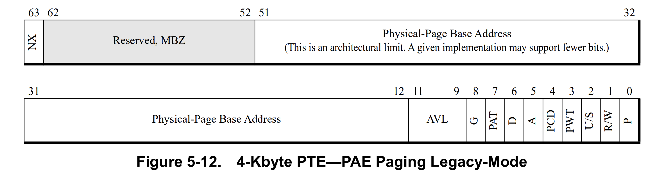
In-DRAM ECC and Aliasing Triple on DDR5
Chip1
Chip2
Chip3
Chip4
8 bits
8 bits
8 bits
8 bits
PTE(64bit)
8 bits
8 bits
8 bits
8 bits
BL16
…
…
…
…
8 bits
8 bits
8 bits
8 bits
In-DRAM ECC
8 bits
8 bits
8 bits
8 bits

Slide 14
In-DRAM ECC and Aliasing Triple on DDR5
Chip1
Chip2
Chip3
Chip4
8 bits
8 bits
8 bits
8 bits
n bits
: PTP Indicator
PTE(64bit)
8 bits
8 bits
8 bits
8 bits
8 bits
BL16
…
…
…
…
8 bits
8 bits
8 bits
8 bits
In-DRAM ECC
8 bits
8 bits
8 bits
8 bits
n bits

Slide 15
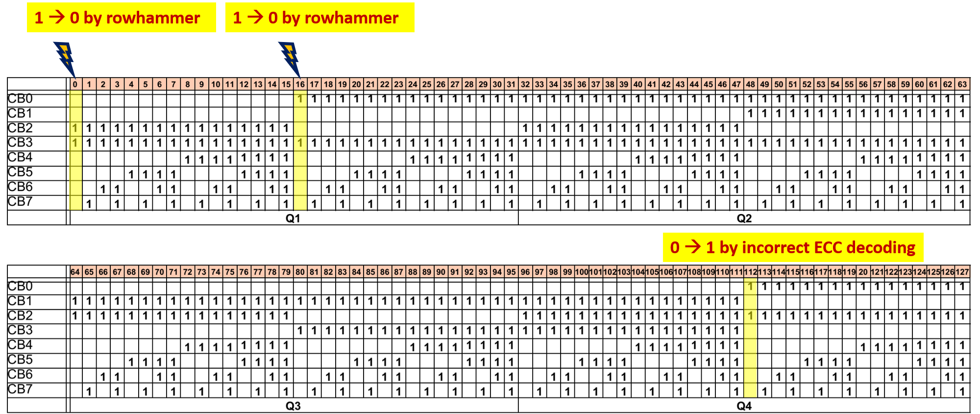
In-DRAM ECC and Aliasing Triple on DDR5
DDR5 에는 8 bits 의 parity bits 를 이용하여 128 bits 의 data 를 보호하는 In-DRAM ECC 가 내장됨
(136, 128) SEC 에서 2 bit error 때문에 Aliasing 현상이 일어날 수 있음
이 Aliasing 현상 때문에 Monotonic Pointer 기반 방어 기법이 무력화 될 수 있음
Rowhammer 에 의한 bit flip 이 항상 monotonic 해도, 기존 방어 기법이 항상 안전한 것은 아님을 증명

Slide 16
In-DRAM ECC and Aliasing Triple on DDR5
Chip i
: Rowhammer 에 의한 bit-flip (1→0)
8 bits
: Aliasing Triple 에 의한 bit-flip (0→1)
n bits
8 bits
…
…
…
ECC
8 bits
0
←n→
136
8 bits
90°
Case 1
(136 –n ) 개 중 2개에서 Rowhammer 에 의해 (1→0) flip & n 개 중 1개가 Aliasing Triple 로 (0→1) flip

